Slide 1
«Цифровые инструменты современного учителя-логопеда»
Самойлова Анастасия Николаевна,
Сквирская Мария Алексеевна,
Шрамко Ирина Ивановна,
учителя-логопеды ГБУ ЦППМСП Московского района

Slide 2
Программа «1С Предприятие»
Используется для создания речевых карт обучающихся как средство систематизации диагностических данных.

Slide 3
Преимущества:
хранение базы данных обучающихся в программе (персональные данные);
систематизация результатов обследования речи обучающихся как инструмент составления рабочих коррекционных программ;
сбор и накопление фактического материала о речевом развитии обучающихся;
системный контроль учителя-логопеда за уровнем и динамикой речевого развития обучающихся;
процесс диагностики более эффективен в результате сокращения времени на обработку результатов.

Slide 4
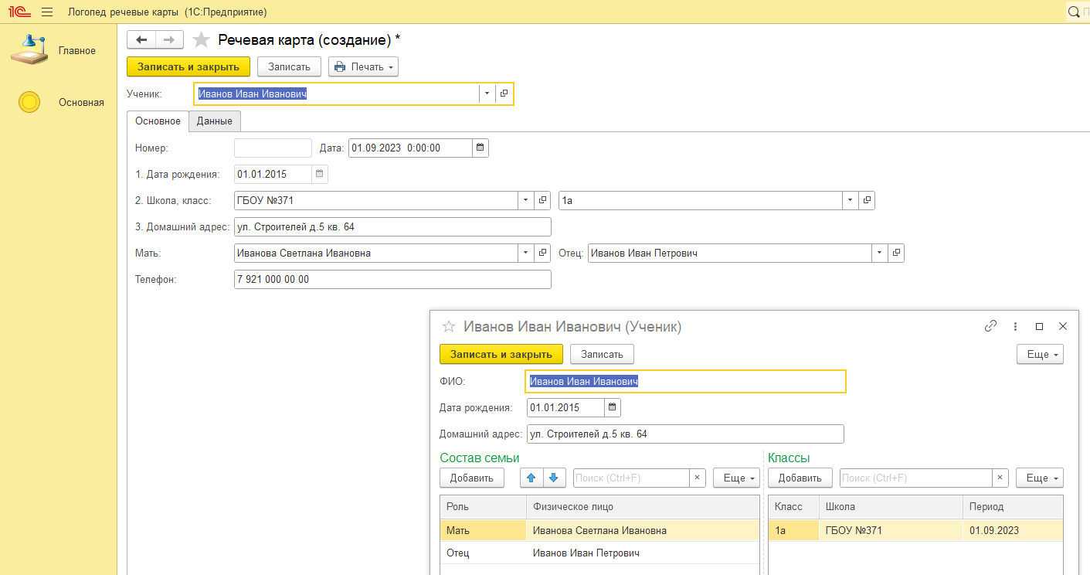

Slide 5
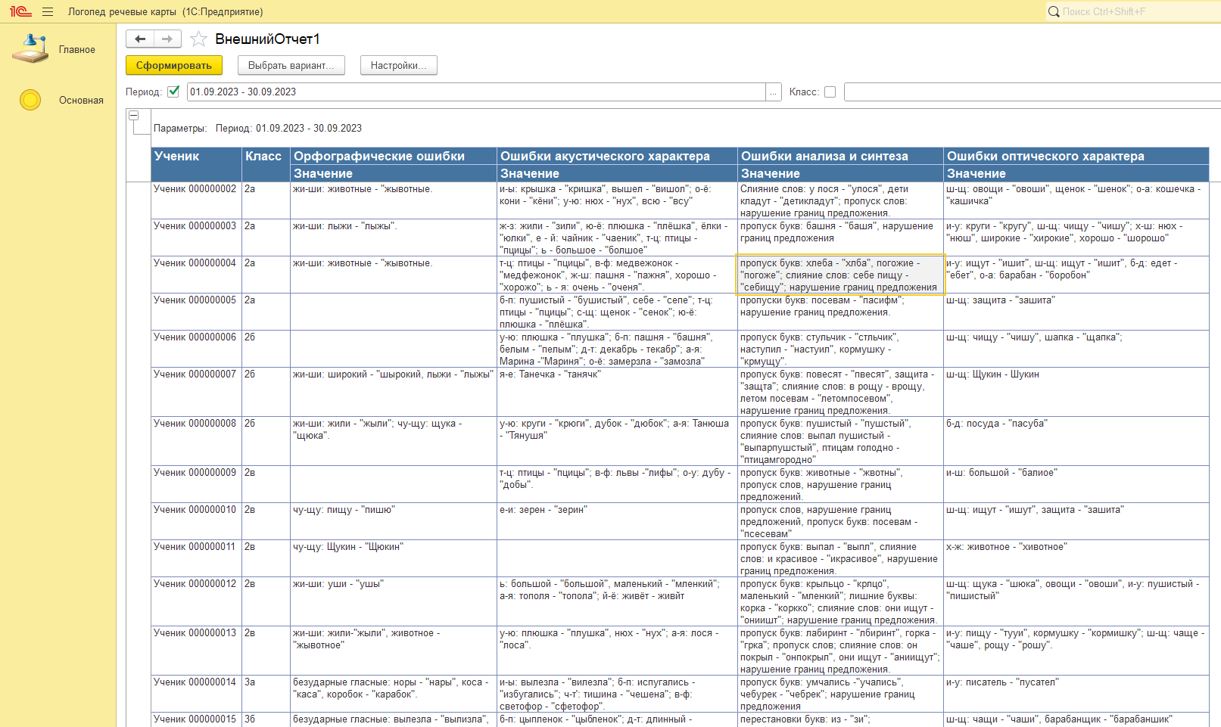

Slide 6
Онлайн-доски
Сервисы, способные заменить во время дистанционных занятий привычную классную доску для записей. Также могут использоваться для планирования и командной работы — например, при разработке образовательной программы.

Slide 7
Возможности онлайн-досок:
Можно не только писать и рисовать — многие инструменты предлагают полезные шаблоны (например, для создания схем);
Позволяют добавлять изображения, гифки и видеоролики;
Способны стать пространством для интерактивного взаимодействия группы людей;
Могут подойти как для индивидуальных занятий и малых групп, так и для больших вебинаров;
Основные функции доступны бесплатно и без ограничений по времени использования.

Slide 8
Облачные хранилища
Используются для взаимодействия с родителями обучающихся, позволяют размещать в общем доступе материалы для самостоятельной работы по заданию логопеда.

Slide 9
Плюсы облачного хранилища:
Нет необходимости носить физический носитель (книги, пособия);
Возможность организовать совместную работу с информацией;
Удобство использования и легкий доступ к информации (возможность предоставления доступа к нужным материалам по ссылке);
Доступ к данным с любого устройства, имеющего выход в интернет;
Сохранность данных даже в случае сбоев техники.

Slide 10
Онлайн-платформы и тренажёры
Могут использоваться как элемент логопедического занятия, а также для самостоятельной работы дома. Имеют массу положительных опций, стимулирующих личную мотивацию детей и полезных логопеду.

Slide 11
Преимущества онлайн-тренажеров
Возможность сделать запись ответов обучающегося;
Ребенок может наглядно видеть свои успехи по сравнению с началом занятий, что стимулирует к дальнейшей работе;
Визуализация каждого упражнения, возможность самооценки и общий интерес к такому виду обучения повышает результативность занятий;
Для детей выполнение заданий становится более увлекательным.

Slide 12
Примеры онлайн-тренажеров: https://vseigru.net/igry-smeshariki.html https://www.logozavr.ru/1232/ https://slogy.ru/
Важно!
Занятия с использованием компьютера нужно проводить фрагментарно, при этом обязательно соблюдаются условия для сбережения здоровья ребенка (необходимо соблюдение СанПиНов).

Slide 13
Условия для сохранения здоровья ребенка при работе с компьютером
Работа с компьютером может проводиться на одном занятии в течение короткого времени (5-10 минут) и не более двух раз в неделю (индивидуально, в зависимости от возраста ребенка, особенностей его нервной системы).
При работе с компьютером обязательно проведение гимнастики для глаз, во время работы необходимо периодически переводить взгляд ребенка с монитора каждые 1,5-2 минуты на несколько секунд.

